Slide 1



File IO项目实战—dex文件加密
T H A N K
Y O U
F O R
W A T C H I N G
主讲老师Alvin： 2464061231

Slide 2
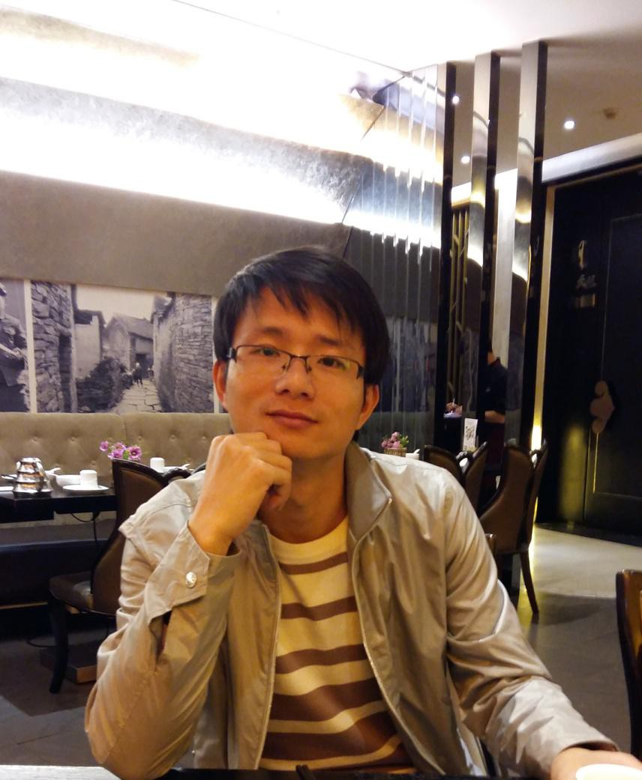
讲师简介
曾就业于三星中国研究院及小米旗 下互联网公司担任android任软件工 程师及项目经理
拥有扎实的C/Java 基础，深入研究 android系统多年。
讲课形象生动，热情洋溢
华南理工大学 软件工程 工程硕士
三星中国研究院 项目经理
5 years
小米科技 技术总监
2 years
Alvin

Slide 3

目 录
CONTENTS
APK文件反编译
Apk加固的方案原理
AES加密项目实战
课程总结
什么是反编译 如何防止反编译
Apk文件的基本构造
Apk加固总体架构 Apk打包基本流程 Dex文件的意义 热修复原理解析
Apk加固项目实战 Apk脱壳技术实战
课程技术总结 交流互动

Slide 4

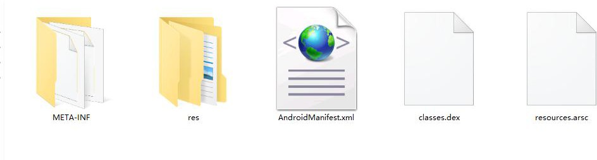
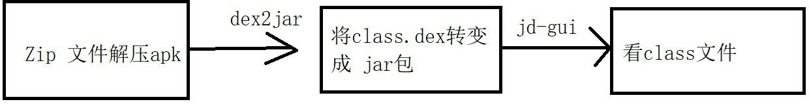
01
反编译
什么是反编译？（what ）
定义：利用编译程序从源语言编写的源程序产生目标 程序的过程。
怎么进行反编译？（ ho
先了解apk的文件构造
w ）
结构。

Slide 5
01
加固方案的手段
加密
反模拟器
代码虚拟化
模拟器运行apk，可 以用模拟器监控到 apk的各种行为，所 以在实际的加固apk 运行中，一旦发现
模拟器在运行该APK， 就停止核心代码的
运行。
样本的部分可执行代码 是以压缩或者加密的形 式存在的，比如，被保 护过的代码被切割成多 个小段，前面的一段代 码先把后面的代码片段 在内存中解密，然后再 去执行解密之后的代码， 如此一块块的迭代执行。
代码虚拟化在桌面平台 应用保护中已经是非常 的常见了，主要的思路 是自建一个虚拟执行引 擎，然后把原生的可执 行代码转换成自定义的 指令进行虚拟执行。

Slide 6




01
加固方案总体思想
一个程序员的故事：
辛辛苦苦找到一个对象，结婚后发现是个母夜叉。不给管钱就闹，晚上睡觉她趴着睡，导致这 程序员无法去洗脚了。然而这个程序员很努力，平时除了上班，还能够做点外包，赚点外快。 所以他就想到了把工资卡上交，而把赚到的外快放到了自己的小金库。从此过上了性福生活。

Slide 7

01
加固的方案
加固
壳dex
壳dex
源dex
源dex

Slide 8
目 录
CONTENTS
APK文件反编译
Apk加固的方案原理
Apk加固项目实战
课程总结
什么是反编译 如何防止反编译
Apk文件的基本构造
Apk加固总体架构 apk签名是什么
Dex文件加密的基本 方案框架
Dex文件基本结构 Dex文件的修改原则 Apk加固项目实战 Apk脱壳技术实战
课程技术总结 交流互动

Slide 9
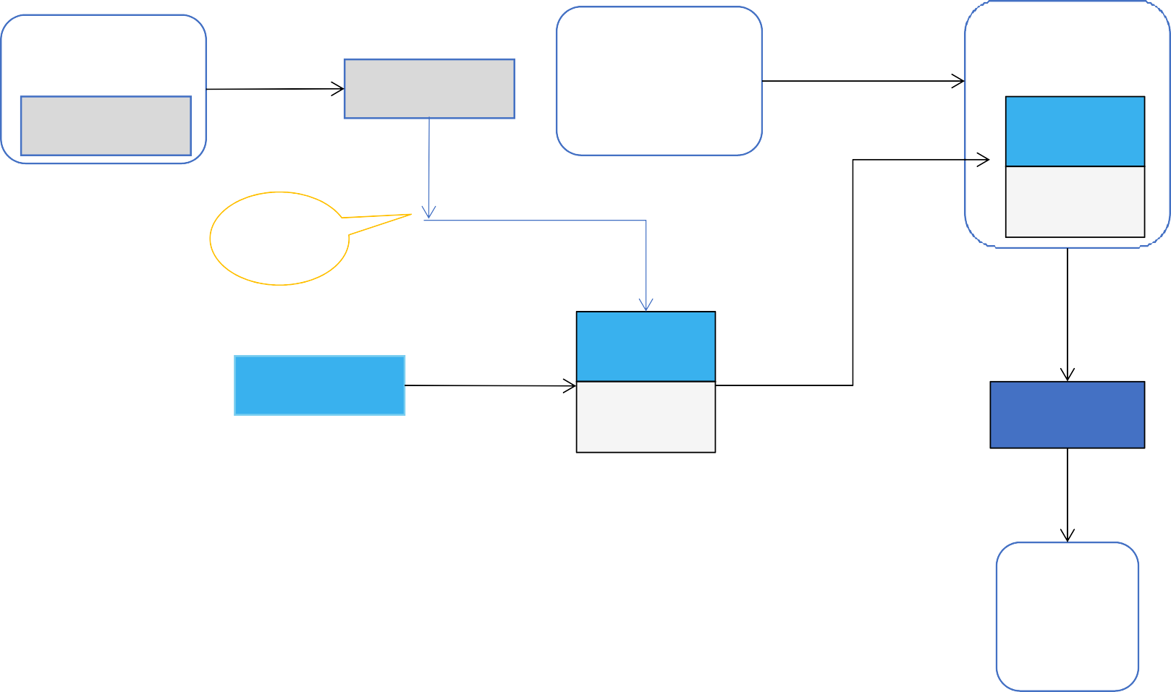
03
加固总体框架
APK
APK
APK
+
dex1(源)
dex1(源)
AES加密
新dex
dex2(壳)
签名
APK

Slide 10

04
问题
dex文件可以随便拼凑吗？
壳dex 怎么来的
如何签名？
如何运行新apk（如何脱壳）？

Slide 11

02
基本原理
加固的目的是保护dex，直接而言就是对dex文件进 行操作，对dex文件动刀子，必须知道dex文件是什 么，能否直接动刀子。什么是源dex？什么是壳dex？
Dex文件 是什么？
加壳是在原来apk的基础上加一层保护壳，dex文件 修改了就需要重新打包，否则apk安装不了。这就需 要我们详细学习apk如何打包的，
Apk打包 流程
Dex文件加 载流程
加壳后的文件是不能直接用的，dex文件是加密的， 所以我们需要对他进行解密，解密后的dex文件如何 加载？

Slide 12
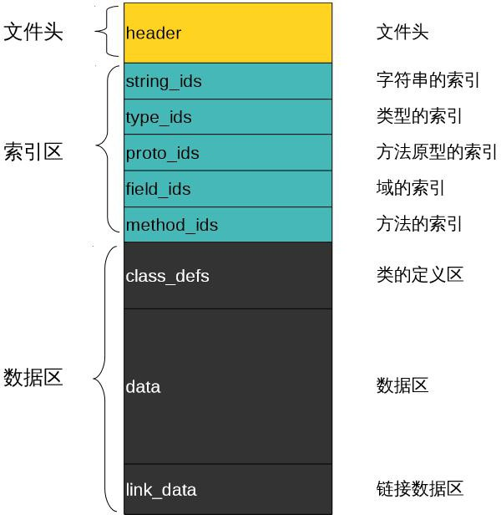
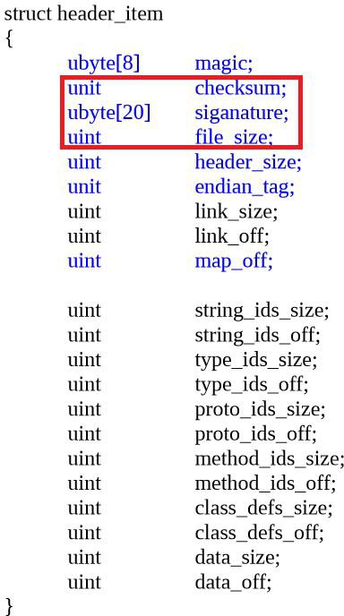
Dex文件
02

Slide 13
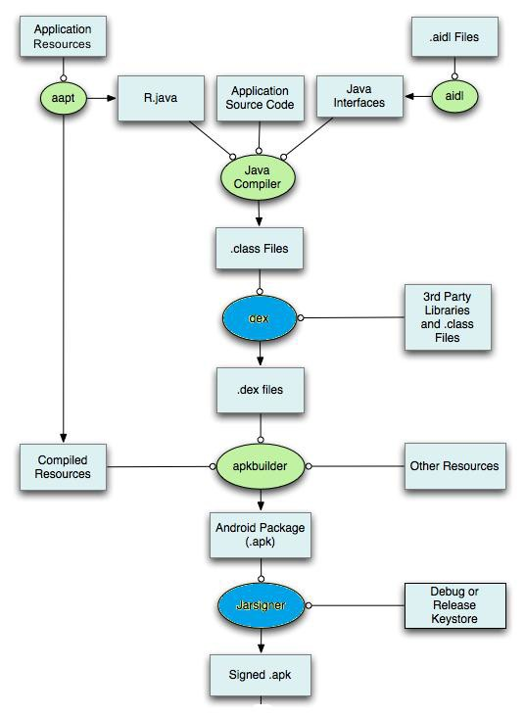
header
02 .APK 文件是怎么生成的
dex 文件
内容
end of file
jarsigner
Android APK的发 布是必需要签名.
Jarsigner.exe 工具与证书 android.keystor e
联合进行签名

Slide 14
目 录
CONTENTS
APK文件反编译
Apk加固的方案原理
Apk加固项目实战
课程总结
什么是反编译 如何防止反编译
Apk文件的基本构造
Apk加固总体架构 apk签名是什么
Dex文件加密的基本 方案框架
课程技术总结 交流互动
Dex文件基本结构 Dex文件的修改原则 Apk加固项目实战 Apk脱壳技术实战

Slide 15
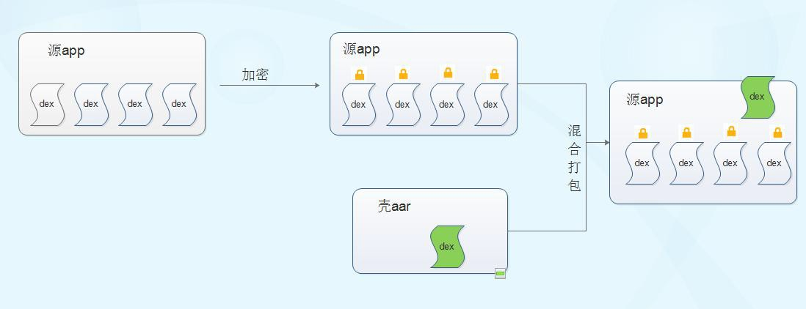
04
加密过程
这个里面都是什么操作？对Java那块知识要求最多？

Slide 16
03
加固总体框架
APK
APK
APK
+
dex1(源)
dex1(源)
AES加密
新dex
dex2(壳)
签名
APK

Slide 17
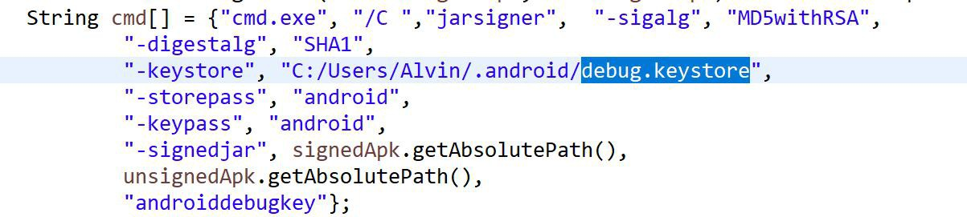
APK文件如何签名
05

Slide 18
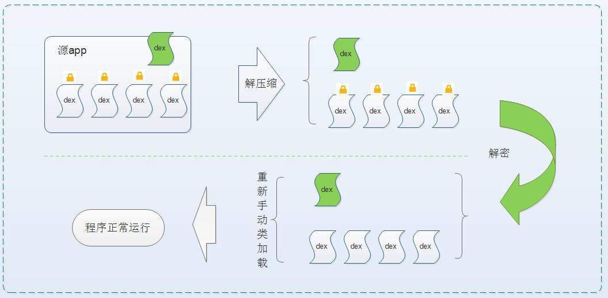
APK文件如何运行（脱壳）
05

Slide 19
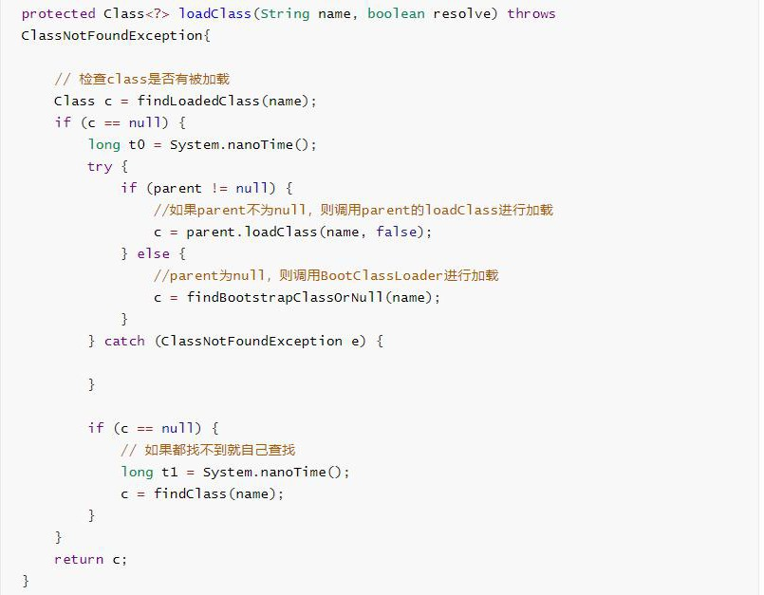
双亲委托机制 ClassLoader
某个类加载器在加载类时，首先将加载 任务委托给父类加载器，依次递归，如果父类 加载器可以完成类加载任务，就成功返回；只 有父类加载器无法完成此加载任务或者没有父 类加载器时，才自己去加载。
1、避免重复加载，当父加载器已经加载了该类的时候， 就没有必要子ClassLoader再加载一次。
2、安全性考虑，防止核心API库被随意篡改。
在 线 源 码 阅 读 ： https://www.androidos.net.cn/ 或
http://androidxref.com/
享 学 课 堂：www.xiangxueketang.cn
享 学 官 方 群：879078537

Slide 20
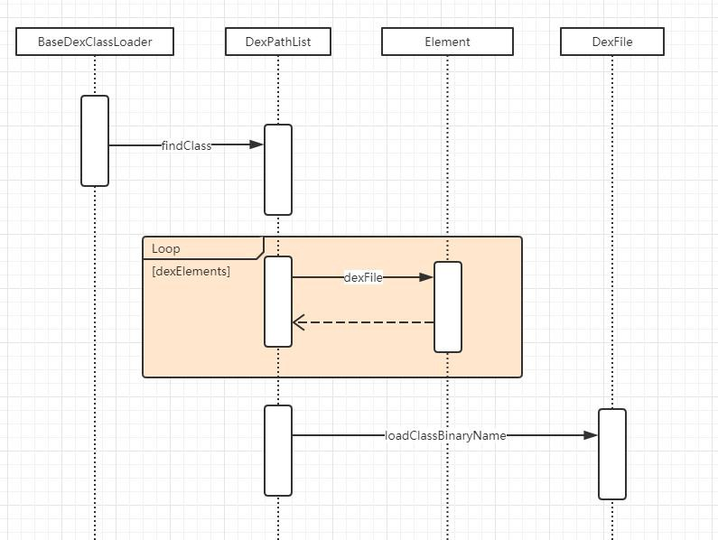
如何从dex中找class？
05

Slide 21

05
如何进行NDK 层加密
一般情况下我们没有必要使用NDK，官方也提到了使用native开发会增加开发过 程的复杂性。但是对于一些计算密集型的应用，例如游戏、图像处理，使用NDK 能提高运算性能。还有一些情况为了复用现有库或者跨平台库，也会选择NDK。 上面提到的一些核心算法和秘钥，大家选择放到native层，潜意识中也是默认 native的破解难度比java高，还有欺负大部分Android程序员不会写C/C++代码:)

Slide 22
05
对称加密 &非对称加密
对称加密: 加密和解密的秘钥使用的是同一个
例如：DES、3DES、Blowfish、IDEA、RC4、RC5、RC6 和 AES
非对称加密算法: 公开密钥与私有密钥是一对，如果用公开密钥对数据进行加密， 只有用对应的私有密钥才能解密；如果用私有密钥对数据进行加密，那么只有用 对应的公开密钥才能解密。因为加密和解密使用的是两个不同的密钥，所以这种 算法叫作非对称加密算法

Slide 23
目 录
CONTENTS
APK文件反编译
Apk加固的方案原理
Apk加固项目实战
课程总结
什么是反编译 如何防止反编译
Apk文件的基本构造
Apk加固总体架构 apk签名是什么
Dex文件加密的基本 方案框架
Dex文件基本结构 Dex文件的修改原则 Apk加固项目实战 Apk脱壳技术实战
课程技术总结 交流互动

Slide 24
课程总结
完成apk加固，我们需要具备的知识体系有哪些？
知识点 | 面试体系
熟练掌握Java IO相关代码 | Java语言进阶
深入研究Android apk的启动流程 | 精通Android FrameWork层
精通Multidex文件加载机制，精通类 加载机制 | 精通Android FrameWork层 JVM， DVM ClassLoader
明确dex文件的基本构造，了解dex文 件相关源码 | 精通Android FrameWork层 dex
APK打包的基本流程需要理解 | Gradle 工具熟练
掌握C/C++语言及NDK开发 | 精通C/C++ 及NDK开发
掌握Java 反射和动态代理 | Java语言进阶基础
享 学 课 堂：www.xiangxueketang.cn
享 学 官 方 群：879078537

